Slide 1

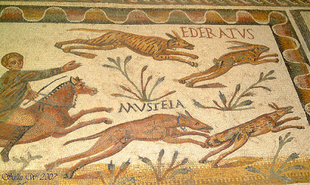
LECTIO OCTAVA
Μάθημα 8
ΟΤΑΝ ΒΓΕΙΣ
ΣΤΟ ΚΥΝΗΓΙ
ΠΑΡΕ ΜΑΖΙ ΣΟΥ ΜΟΛΥΒΙ ΚΑΙ ΧΑΡΤΙ
ΨΗΦΙΔΩΤΟ

Slide 2
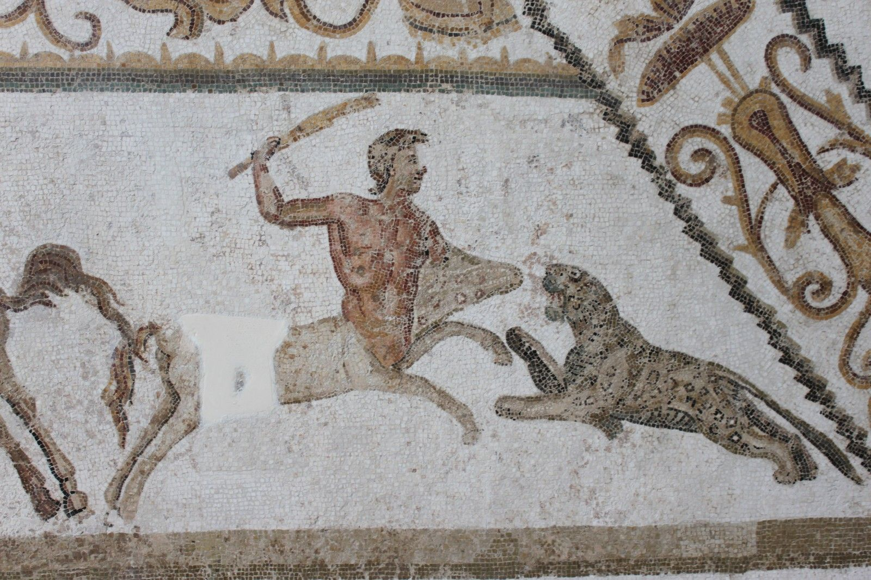

Slide 3
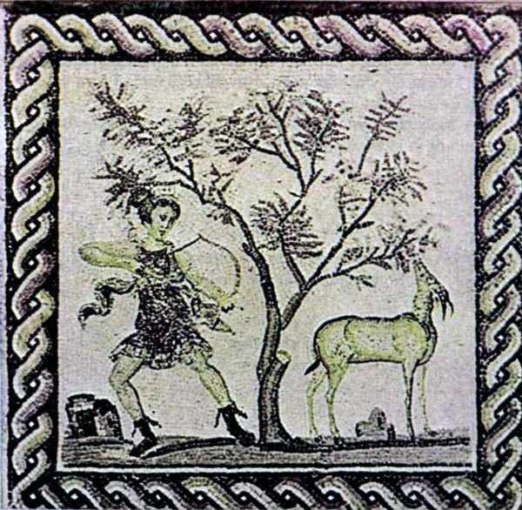

Slide 4

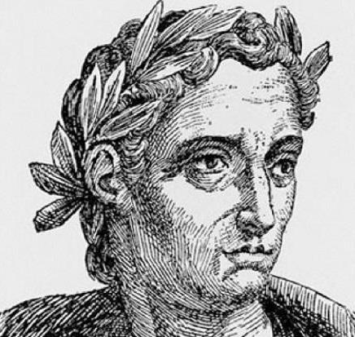
ΠΛΙΝΙΟΣ Ο ΝΕΟΤΕΡΟΣ
ΕΖΗΣΕ: 61 – 113 Μ.Χ.
Ο Γάιος Πλίνιος Καικίλιος (Gaio Plinio Cecilio Secondo), γνωστότερος ως Πλίνιος ο Νεότερος, ήταν δικηγόρος, συγγραφέας και δικαστής της αρχαίας Ρώμης. Ήταν ανιψιός του Πλίνιου του Πρεσβύτερου, ο οποίος συμμετείχε στην ανατροφή του.
Έγραψε ποίηση, ρητορικούς λόγους και επιστολές προς δημοσίευση, ένα νέο, υποκειμενικό είδος μη μυθοπλαστικού πεζού λόγου. Μετά από μία πολύχρονη πολιτική καριέρα και ανέλιξη στα κρατικά αξιώματα, το 110 διορίστηκε πρέσβης του Αυτοκράτορα στη Βιθυνία. Σε επιστολή που έγραψε το 112 στον αυτοκράτορα Τραϊανό ζητούσε οδηγίες για την μεταχείριση των χριστιανών της Βιθυνίας. Ήταν η εποχή που εξαπλωνόταν η νέα θρησκεία και ο Πλίνιος διεξήγαγε ανακρίσεις και έρευνες. Ήταν αυτόπτης μάρτυρας της έκρηξης του Βεζούβιου, το 79 μ.Χ. όταν καταστράφηκε η Πομπηία και η μαρτυρία του διασώθηκε σε δύο επιστολές του.

Slide 5
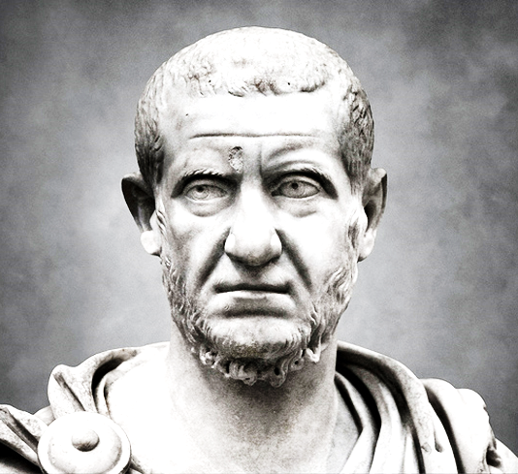
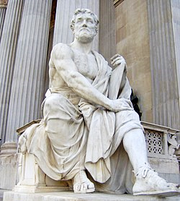
ΚΟΡΝΗΛΙΟΣ ΤΑΚΙΤΟΣ
ΕΖΗΣΕ: 56; Μ.Χ.– 120 Μ.Χ.
Ο Τάκιτος (Publius [ή Gaius] Cornelius Tacitus) ήταν ήταν ένας σημαντικός Λατίνος ιστορικός. Στα δύο μεγάλα του έργα «Annales» (Χρονικά) και «Historiae», εξετάζει την ιστορία της Ρώμης από τον θάνατο του Αυγούστου (14 μ.Χ.) μέχρι τον θάνατο του Δομιτιανού (96 μ.Χ.)
Η λαμπρότητα του ύφους και η πυκνότητα των εννοιών των έργων αυτών, καθώς και οι μονογραφίες του «Agricola» και «Germania», ανέδειξαν τον Τάκιτο ως ένα από τους σπουδαιότερους εκπροσώπους του πεζού λόγου του λεγόμενου Αργυρού Αιώνα της λατινικής λογοτεχνίας (περ. 14 μ.Χ.-180).

Slide 6
ΤΟ ΚΕΙΜΕΝΟ → ΜΙΑ ΕΠΙΣΤΟΛΗ
Την επιστολή την απευθύνει ο Πλίνιος ο νεότερος στον φίλο του τον Τάκιτο. Ο Πλίνιος διηγείται πώς πιάστηκαν στα δίχτυα του τρία αγριογούρουνα την ώρα που ο ίδιος, αντί να νοιάζεται για το κυνήγι, χάραζε τις σκέψεις του στις πλάκες (cerae, pugillāres) με τη γραφίδα (stilus).
Η επιστολή ανοίγει με τη στερεότυπη φράση:
Gaius Plinius Cornēlio Tacito suo salūtem
(ενν. dicit λέγει)
= Ο Γάιος Πλίνιος στέλνει τις ευχές του στο φίλο του Κορνήλιο Τάκιτο·
και τελειώνει με τον επίσης στερεότυπο χαρετισμό:
vale = «ὑγίαινε», γεια σου!

Slide 7
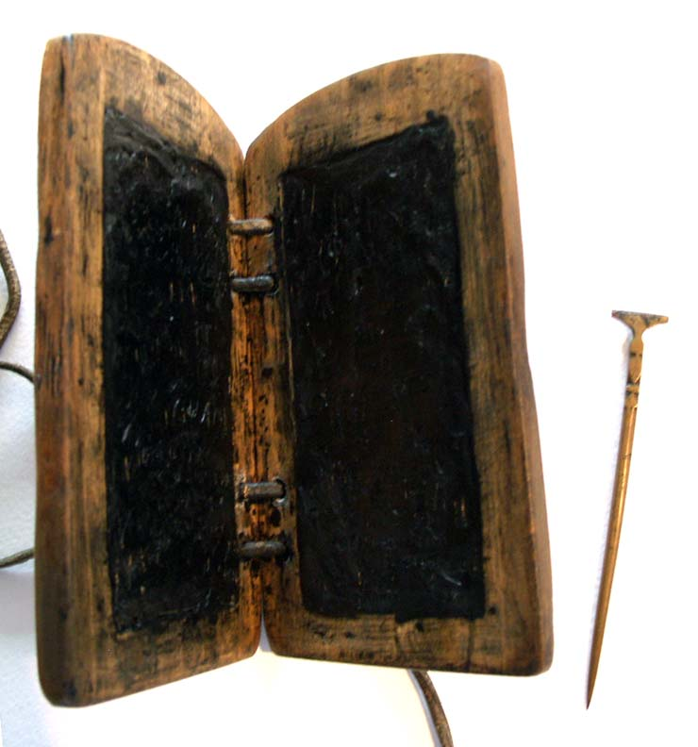
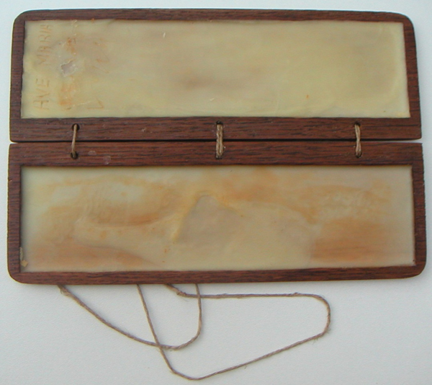
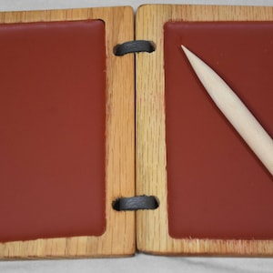
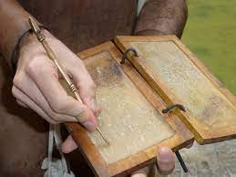
pugillares
Stilus

Slide 8
ΤΩΡΑ → ΠΑΜΕ ΣΤΟ ΚΕΙΜΕΝΟ!
Gaius Plinius Cornēlio Tacito suo salūtem. Ridēbis.Ego tres apros ferōces cēpi. «Ipse?» interrogābis. Ipse. Ad retia sedēbam; erat in proximo non venabulum sed stilus et pugillāres; cogitābam aliquid enotabamque; etsi retia vacua, plēnas tamen cēras habēbam. Silvae et solitudo sunt magna incitamenta cogitatiōnis. Cum in venatiōnibus eris, licēbit tibi quoque pugillāres adportāre: vidēbis non Diānam in montibus sed Minervam errāre. Vale!

Slide 9
Gaius Plinius Cornēlio Tacito suo salūtem (dicit). Ridēbis. Ego tres apros ferōces cēpi. «Ipse?» interrogābis. Ipse. Ad retia sedēbam; erat in proximo non venabulum sed stilus et pugillāres; cogitābam aliquid enotabamque; etsi retia vacua, plēnas tamen cēras habēbam. Silvae et solitudo sunt magna incitamenta cogitatiōnis. Cum in venatiōnibus eris, licēbit tibi quoque pugillāres adportāre: vidēbis non Diānam in montibus sed Minervam errāre. Vale!

Slide 10
Χρωματικοσ
Κωδικασ λεξιλογιου
Κόκκινο: Ουσιαστικά
Πορτοκαλί: Προθέσεις
Πράσινο: Επίθετα
Μπλε: Ρήματα
Μωβ: Σύνδεσμοι
Φούξια: Επιρρήματα
Καφέ: Αντωνυμίες

Slide 11
Λεξιλόγιο
salus -utis (θηλ.) υγεία, ευημερία (κυρίως στον ενικό)
rideo, 2 γελώ
aper, apri κάπρος, αγριογούρουνο
ferox -ōcis άγριος, φοβερός
cēpi (πρκ. του capio) έπιασα
ipse, ipsa, ipsum (αντ. δεικτ. - οριστ.) ο ίδιος
interrogo, 1 ρωτώ
ad (προθ. + αιτ.) δίπλα, κοντά σε
rete -is (ουδ.) δίχτυ
sedeo, 2 κάθομαι
in proximo πλάι μου

Slide 12
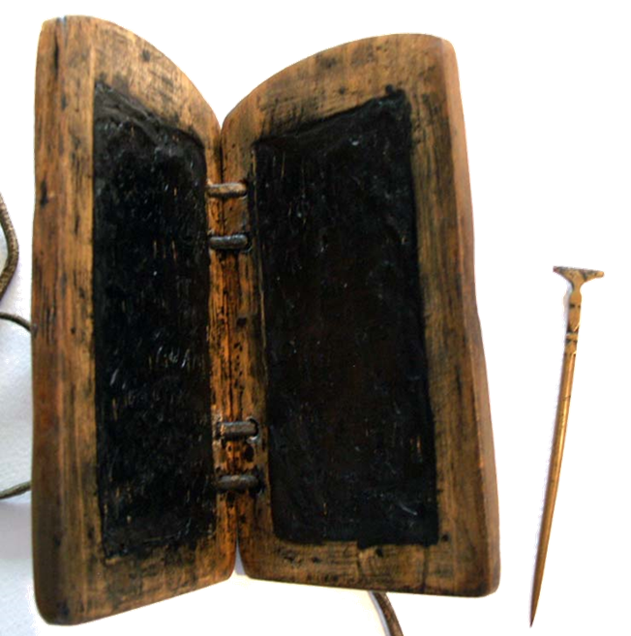
venabulum -i κυνηγετική λόγχη
stilus -i γραφίδα
pugillāres -ium (αρσ., πληθ.) πλάκες αλειμμένες με κερί
cogito, 1 σκέπτομαι
aliquis, aliquid (αόρ. αντ.) κάποιος, κάτι
enoto, 1 κρατάω σημειώσεις
etsi (σύνδ. εναντιωματικός) αν και
vacuus -a -um άδειος
tamen (επίρρ. ή σύνδ. αντιθ.) όμως
cēra -ae ≃ κερί· cērae = pugillāres →
silva -ae δάσος
solitūdo -inis (θηλ.) ερημιά· μοναξιά
incitamentum -i ερέθισμα

Slide 13
cogitatio -ōnis (θ.) σκέψη, λογισμός
cum (χρον. σύνδ.) όταν
venatio -ōnis (θ.) κυνήγι· in venationibus στο κυνήγι
licet, 2 (απροσ., + δοτ. προσ. και υποκ. απαρέμφατο) επιτρέπεται, είναι δυνατό· licet tibi μπορείς
quoque (επίρρ.) επίσης· tibi quoque κι εσύ
adporto, 1 (ad + porto) φέρνω (κάπου)
Diāna -ae η Άρτεμη (η θεά του κυνηγιού)
Minerva -ae η Αθηνά (η θεά της σοφίας)
mons, montis (αρσ.) βουνό
erro, 1 περιπλανιέμαι
valeo, 2 είμαι υγιής, γερός
Licet ≠ non licet
Επιτρέπεται ≠ απαγορεύεται

Slide 14
Gaius Plinius Cornēlio Tacito
suo
salūtem
(dicit).
Ridēbis.
Ego
tres
apros
ferōces
cēpi.
«Ipse?» interrogābis.
Ipse.
Ad retia
sedēbam;
O Γάιος Πλίνιος
στον Κορνήλιο Τάκιτο
τον δικό του
υγεία
εύχεται.
Θα γελάσεις.
Εγώ
τρεις
κάπρους
αγριους
έπιασα.
«Ο ίδιος»;
θα ρωτήσεις.
Ο ίδιος.
Κοντά στα δίχτυα
καθόμουν·
O Γάιος Πλίνιος
στέλνει τις ευχές (του)
στο φίλο του
Κορνήλιο Τάκιτο.
Θα γελάσεις.
Εγώ έπιασα τρία φοβερά αγριογούρουνα.
«Ο ίδιος;» θα ρωτήσεις.
Ο ίδιος.
Καθόμουν
κοντά στα δίχτυα.

Slide 15
erat
in proximo
non venabulum
sed
stilus
et pugillāres; cogitābam
aliquid
enotabamque;
etsi
retia
vacua
(habebam),
plēnas
tamen
cēras
habēbam.
ήταν
πλάι μου
όχι η κυνηγετική λόγχη
αλλά
η γραφίδα
και οι πλάκες·
σκεπτόμουν
κάτι
και κρατούσα σημειώσεις·
αν και
δίχτυα
άδεια
(είχα),
γεμάτες
όμως
τις κέρινες πλάκες
είχα.
ήταν πλάι μου
όχι η κυνηγετική λόγχη,
αλλά η γραφίδα
και πλάκες
αλειμμένες με κερί·
σκεπτόμουν κάτι
και κρατούσα σημειώσεις·
αν και (είχα)
άδεια τα δίχτυα,
είχα όμως
γεμάτες τις πλάκες.

Slide 16
Silvae
et solitudo
sunt
magna incitamenta cogitatiōnis.
Cum
in venatiōnibus eris,
licēbit
tibi
quoque
pugillāres adportāre:
Τα δάση
και η μοναξιά
είναι
μεγάλα
ερεθίσματα
της σκέψης.
Όταν
στο κυνήγι
θα είσαι,
θα μπορέσεις
κι εσύ
επίσης
πλάκες με κερί
να φέρεις·
Τα δάση
και η μοναξιά
είναι μεγάλα ερεθίσματα
της σκέψης.
Όταν θα βρεθείς
στο κυνήγι,
θα μπορέσεις
και εσύ
να φέρεις μαζί σου πλάκες αλειμμένες με κερί·

Slide 17
vidēbis
non Diānam
in montibus
sed
Minervam
errāre.
Vale!
θα δεις
όχι την Άρτερμη
στα βουνά
αλλά
την Αθηνά
να περιπλανιέται.
Υγίαινε!
θα δεις
όχι την Άρτεμη,
αλλά την Αθηνά
να περιπλανιέται
στα βουνά.
Χαίρε!

Slide 18
αντωνυμιεσ – προθεσεισ - συνδεσμοι
Gaius Plinius Cornēlio Tacito suo salūtem. Ridēbis. Ego tres apros ferōces cēpi. «Ipse?» interrogābis. Ipse. Ad retia sedēbam; erat in proximo non venabulum sed stilus et pugillāres; cogitābam aliquid notabamque; etsi retia vacua, plēnas tamen cēras habēbam. Silvae et solitudo sunt magna incitamenta cogitatiōnis. Cum in venatiōnibus eris, licēbit tibi quoque pugillāres adportāre: vidēbis non Diānam in montibus sed Minervam errāre. Vale!
Ovidius poēta in terrā Ponticā exulat. Epistulas Rōmam scriptitat. Epistulae plenae querelārum sunt. Rōmam desiderat et fortūnam adversam deplōrat. Narrat de incolis barbaris et de terrā gelidā. Poētam curae et miseriae excruciant. Epistulis contra iniuriam repugnat. Musa est unica amīca poētae.

Slide 19
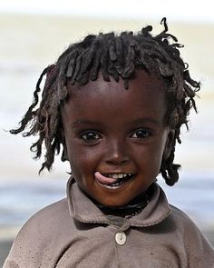

3^{η} κλίση ουσιαστικών
ουδέτερα

Slide 20
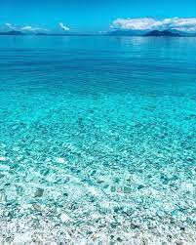
mare = θάλασσα
Ενικός
Πληθυντικός
Oν
Γεν
Δοτ
Αιτ
Κλητ
Αφ
mar e
mar is
mar i
mar e
mar e
mar i
mar ia
mar ium
mar ibus
mar ia
mar ia
mar ibus

Slide 21
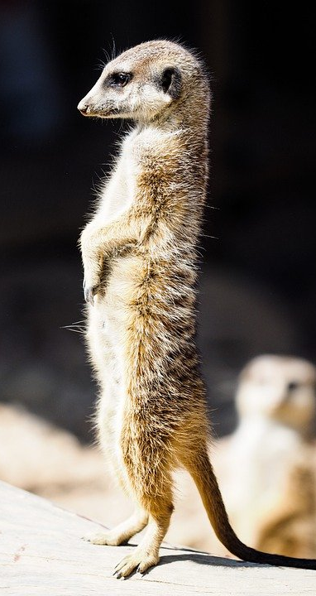
animal = ζώο
Ενικός
Πληθυντικός
Oν
Γεν
Δοτ
Αιτ
Κλητ
Αφ
animal
animal is
animal i
animal
animal
animal i
animal ia
animal ium
animal ibus
animal ia
animal ia
animal ibus

Slide 22
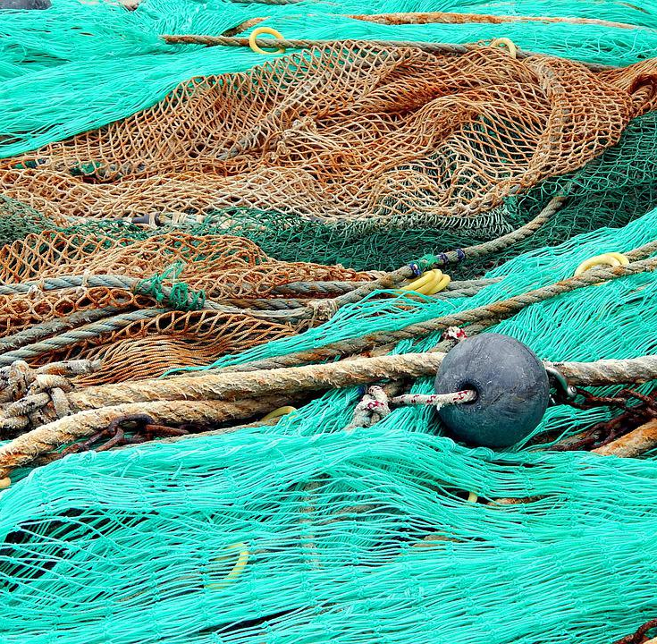
rete = δίχτυ
Ενικός
Πληθυντικός
Oν
Γεν
Δοτ
Αιτ
Κλητ
Αφ
ret e
ret is
ret e
ret e
ret e
ret e/i
ret ia
ret ium
ret ibus
ret ia
ret ia
ret ibus

Slide 23
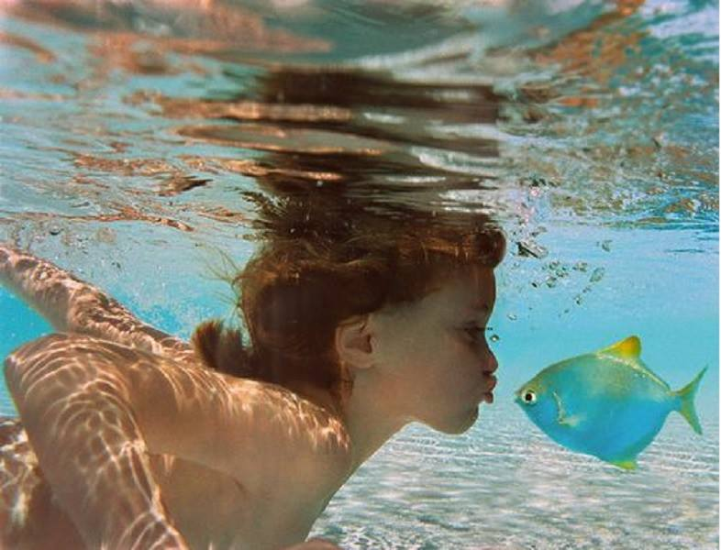
Τριτοκλιτα επιθετα
Τρικατάληκτα
Δικατάληκτα
μονοκατάληκτα

Slide 24
brevis brevis breve = σύντομος-η-ο
ΑΡΣΕΝΙΚΟ + ΘΗΛΥΚΟ
ΟΥΔΕΤΕΡΟ
Ενικός
Ενικός
Πληθυντικός
Πληθυντικός
Oν
Γεν
Δοτ
Αιτ
Κλητ
Αφ
brev is
brev is
brev i
brev em
brev is
brev i
brev es
brev ium
brev ibus
brev es
brev es
brev ibus
brev e
brev is
brev i
brev e
brev e
brev i
brev ia
brev ium
brev ibus
brev ia
brev ia
brev ibus

Slide 25
acer acris acre = οξύς-εία-ύ
ΑΡΣΕΝΙΚΟ + ΘΗΛΥΚΟ
ΟΥΔΕΤΕΡΟ
Ενικός
Ενικός
Πληθυντικός
Πληθυντικός
Oν
Γεν
Δοτ
Αιτ
Κλητ
Αφ
ac er-ris
acr is
acr i
acr em
ac er
acr i
acr es
acr ium
acr ibus
acr es
acr es
acr ibus
acr e
acr is
acr i
acr e
acr e
acr i
acr ia
acr ium
acr ibus
acr ia
acr ia
acr ibus

Slide 26
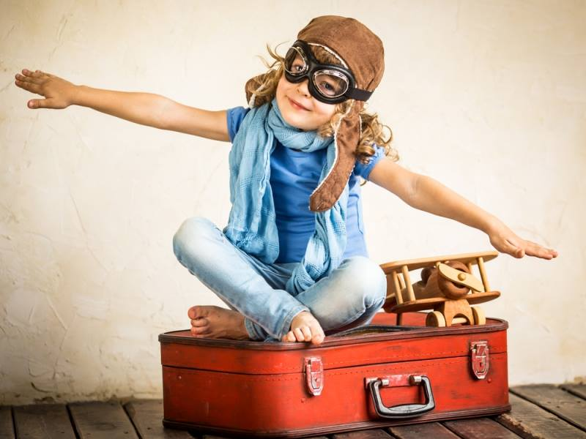
Πάμε στο μελλον;
Χρόνος:
ΜΕΛΛΟΝΤΑΣ

Slide 27


Ρήμα amo = αγαπώ
ego
tu
Ille - a
nos
vos
Illi - ae
ama bo
ama bis
ama bit
ama bimus
ama bitis
ama bunt

Slide 28

Ρήμα deleo = καταστρέφω
ego
tu
Ille - a
nos
vos
Illi - ae
dele bo
dele bis
dele bit
dele bimus
dele bitis
dele bunt

Slide 29
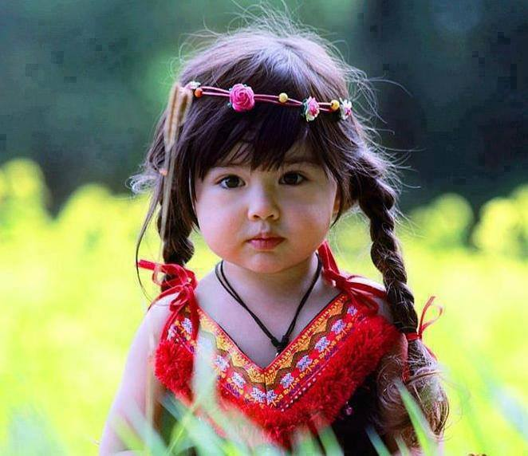
Τι θα λέγατε
τώρα για λίγη ετυμολογία;

Slide 30
ΕΤΥΜΟΛΟΓΙΑ
  Ελληνικά
  Λατινικά
  Λατινογενείς γλώσσες
θηρίο, πάνθηρας
ferox
ferocious (αγγλ.) → άγριος
session (αγγλ.) → συνεδρία
sedere (ιταλ.) → κάθομαι
έδρα, καθέδρα καθεδρικός
sedeo
rideo
ridicule (αγγλ.) → γελοιοποιώ
ridicule (γαλλ.) → γελοιότητα
ρεντίκολο
στιλό, στιλέτο, στυλ, στυλίστας
stilus
style (αγγλ.+ γαλλ.) → ύφος
κερί, κέρινος, κηροπλαστική κηροπήγιο
cera
cera (ιταλ.) → κερί

Slide 31
ΕΤΥΜΟΛΟΓΙΑ
  Ελληνικά
  Λατινικά
  Λατινογενείς γλώσσες
μέγας, μεγαλείο μεγαλοπρέπεια
magnus
magnitude (αγγλ.)
→ μέγεθος
licet
licence, license (αγγλ.)
→ άδεια
silva
silvan (αγγλ.) → δασικός
solitudo
solitude (αγγλ.+ γαλλ)
→ μοναξιά

Slide 32
  Ελληνικά
  Λατινικά
  Λατινογενείς γλώσσες
rete
reticular (αγγλ.) → δικτυωτός
εγωισμός, εγωπάθεια
ego
égoisme (γαλλ.) → εγωισμός
salus
salute, salutation (αγγλ.)
→ χαιρετισμός
enoto
note (αγγλ.)
→ σημειώνω, σημείωση
vacant (αγγλ.) → κενός
vacation (αγγλ.) → διακοπές
vacuus

Slide 33
  Λατινικά
  Λατινογενείς γλώσσες
incitamentum
incite (αγγλ.) → προτρέπω, ερεθίζω
cogito
cogitate (αγγλ.)→ σκέπτομαι
capio
capture (αγγλ.) → πιάνω
interrogo
interrogate (αγγλ.) → ανακρίνω
adportare
portable (αγγλ.) → φορητός
mons
mountain (αγγλ.) → βουνό
mont (γαλλ.) → βουνό

Slide 34
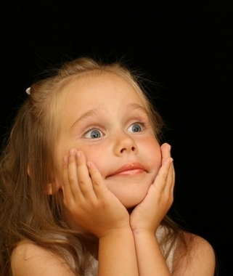
Να κλίνετε στα τετράδιά σας:
aper ferox

Slide 35
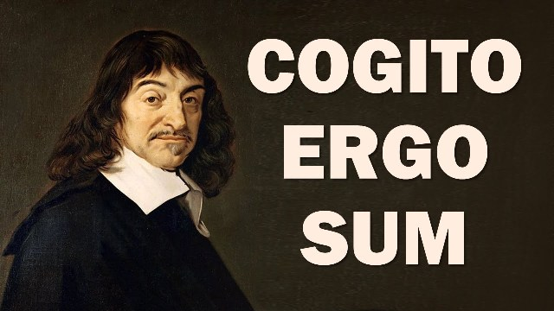

Slide 36
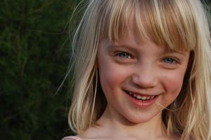
Τα λέμε στο επόμενο μάθημα!

Slide 37


